Slide 1

MODELO DE GOVERNANÇA PARA
ANÁLISE DE IMPACTO REGULATÓRIO (AIR) E AVALIAÇÃO DE RESULTADO REGULATÓRIO (ARR)
Instituto Chico Mendes de Conservação da Biodiversidade - ICMBio
Dezembro de 2022

Slide 2
Apresentação
As Análises de Impacto Regulatório (AIR) e as Avaliações de Resultado Regulatório (ARR) são procedimentos estabelecidos pelo Decreto nº 10.411, de 30 de junho de 2020 e como resultado elas fornecem informações fundamentais para tomada de decisão pela autoridade competente acerca de um problema regulatório. Desta forma, elas são peças fundamentais para o alcance dos objetivos institucionais de melhoria regulatória.
Na elaboração desde documento foram consideradas as regras impostas pelo Decreto nº 10.411/2020 e suas alterações, vigentes até novembro de 2022. Novas regras passarão a vigorar a partir de junho de 2024, de acordo com as alterações colocadas pelo Decreto nº 11.243, de 2022, e estas foram apresentadas ao longo deste Documento.
O modelo de governança proposto se baseou nas recomendações dos Guias Orientativos para elaboração de AIR e ARR do Governo Federal. Além disso, considerou ainda o “Modelo de Governança da AIR no Ministério da Economia”, de abril de 2021, e o “Modelo de Governança da ARR no Ministério da Economia”, de março de 2022, adaptando-os à realidade do ICMBio.
Este Modelo elucida alguns conceitos e principais agentes envolvidos nos processos decisórios. Ele apresenta o encadeamento de passos, procedimentos e deliberações necessárias, e por fim, traz orientações para publicação de Documentos exigidos pelo Decreto nº 10.411/2020.

Slide 3
Principais Conceitos
Análise de Impacto Regulatório – AIR: procedimento de análise, prévia à edição dos atos normativos, que aborda o diagnóstico do problema identificado, a reflexão sobre a necessidade de regulação e a investigação sobre a melhor forma de realizá-la. A Análise deve observar o princípio da proporcionalidade, empregando recursos e esforços conforme a relevância do problema e dos possíveis impactos decorrentes da intervenção.
Avaliação de Resultado Regulatório – ARR: procedimento de verificação dos efeitos decorrentes de uma regulação. Considera o alcance dos objetivos originalmente pretendidos e pode abordar os demais impactos observados sobre o mercado e a sociedades, em decorrência de sua implementação. Pode se referir a um ato normativo na íntegra, em partes ou em conjunto.
Agenda de ARR: instrumento de planejamento das Avaliações de Resultado Regulatório (ARR) no âmbito do ICMBio. Contém a relação das regulações que serão objeto de avaliação, a justificativa para sua escolha e o cronograma de elaboração. Deve ser divulgada no primeiro ano do mandato presidencial e concluída até o último ano do mandato.
Ciclo Regulatório: sequência de etapas de uma ação regulatória que podem ser descritas sumariamente em: Avaliação de Impactos Regulatório (ações prospectivas); elaboração de minuta de norma, consulta e/ou audiência pública sobre a minuta, decisão da autoridade decisória, implementação da ação regulatória, fiscalização, monitoramento, avaliação do resultado (análise retrospectivo) e revisão ou revogação.
Gestão de Estoque Regulatório: exame periódico dos atos normativos de responsabilidade do órgão ou da entidade competente, com vistas a averiguar a pertinência de sua manutenção ou a necessidade de sua alteração ou revogação.

Slide 4
Principais Conceitos
Problema regulatório: situação identificada com potencial necessidade de intervenção. Pode ser chamada também de situação-problema e é o que motiva o início de uma AIR.
Relatório de AIR: documento que contém os elementos que subsidiaram a escolha da alternativa mais adequada ao enfrentamento do problema regulatório identificado e, se for o caso, a minuta do ato normativo a ser editado. O relatório deve contemplar os itens dispostos no Art. 6º do Decreto 10.411, de 2020. É recomendável seguir o documento Diretrizes Gerais e Guia Orientativo para Elaboração de Análise de Impacto Regulatório, do Governo Federal.
Relatório de ARR: documento que registra os elementos de avaliação, efeitos de uma regulação e informa à sociedade e aos tomadores de decisão os principais achados e recomendações. Embora o Decreto não estabeleça conteúdo mínimo, é recomendável que contemple os elementos dispostos no Guia Orientativo para Elaboração de Análise de Impacto Regulatório, do Governo Federal.
Relatório de manifestações e análises: uma vez adotada alguma prática de participação social, as manifestações recebidas devem ser consolidadas e analisadas. Fica à critério da unidade responsável a forma de apresentação. Por exemplo, pode-se produzir relatório à parte ou incluir como Seção dentro do Relatório AIR ou ARR, apresentando as considerações gerais sobre as manifestações. Em todo caso, a análise das manifestações deve ser disponibilizada em sítio eletrônico, garantindo o sigilo de informações sensíveis, conforme Art. 19 do Decreto 10.411, de 2020. Por força do Decreto nº 11.243, de 2022, a partir de junho de 2024 passará a valer alterações no texto do art. 19.
Participação social: todo processo que permita o recebimento de informações, críticas, sugestões e contribuições de agentes diretamente interessados e do público em geral sobre questões regulatórias em análise pelo órgão ou entidade. Apesar de não ser obrigatória, é recomendada tanto para a AIR quanto para a ARR.

Slide 5

O modelo de governança desenhado identifica algumas das principais estruturas institucionais envolvidas nos processos decisórios relativos à AIR e ARR no ICMBio.
Principais Agentes
UNIDADE PROPONENTE
Unidade que possui entre suas competências o tratamento de problemas regulatórios relacionados aos atos normativos que podem integrar ou integram a Agenda ARR. Na hierarquia, podem estar posicionadas como Divisões, Coordenações, Coordenações Gerais ou outra forma adotada pelo órgão.
UNIDADE SUPERIOR
Normalmente são gestores de nível CCE e FCE 1.10 e CCE.1.13 de unidades que têm responsabilidades em relação aos atos normativos que podem integrar ou integram a Agenda de ARR.
COORDENAÇÃO DE GOVERNANÇA E GESTÃO ESTRATÉGICA
Unidade de apoio, orientação e responsável pela publicização da Agenda de ARR, da Nota técnica em caso de dispensa e dos relatórios oriundo dos processos de AIR e ARR no site do ICMBio.
PROCURADORIA FEDERAL ESPECIALIZADA DO ICMBIO
Unidade responsável pela análise dos relatórios e dos atos normativos que necessitem de análise jurídica.
COMITÊ INTERNO DE GOVERNANÇA - CIGov
Unidade responsável pela aprovação dos Relatórios de Análise de Impacto Regulatório, das Avaliações de Resultado Regulatório e da Agenda de ARR.

Slide 6
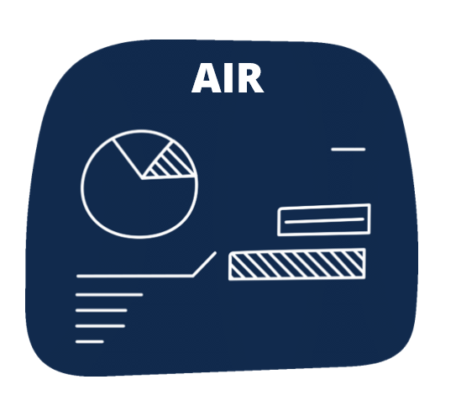
FLUXO AIR
Processo Decisório para Análise de Impacto Regulatório (AIR)
Este modelo de governança apresenta o processo decisório de AIR em dois subprocessos:
Autorização para elaboração ou dispensa de AIR: trata do início do processo;
A partir da identificação de um problema-regulatório, a Unidade Proponente verifica a aplicabilidade ou não de AIR, conforme Art. 3º do Decreto.
Tratando-se de caso de aplicação da AIR, a Unidade Proponente elabora parecer com breve relato do problema regulatório e submete o documento à avaliação da Unidade Superior, que decidirá quanto a oportunidade e conveniência da realização da AIR e ainda identificará se a temática abordada se enquadra nos casos de dispensa de AIR previstos no Art. 4º do Decreto. A decisão deverá ser formalizada e fundamentada por meio de Despacho Interlocutório a ser instrumentalizado no Sistema Eletrônico de Informações (SEI).
Identificando não ser caso de dispensa, a Unidade Superior elabora despacho autorizativo para que a Unidade Proponente dê início ao desenvolvimento do processo de Análise de Impacto Regulatório.
AIR

Slide 7
FLUXO
Processo Decisório para Análise de Impacto Regulatório (AIR)
Este modelo de governança apresenta o processo decisório de AIR em dois subprocessos:
Autorização para elaboração ou dispensa de AIR (continuação):
Quando a AIR for dispensada, o Decreto exige a elaboração de Nota Técnica para fundamentar a proposta de edição ou alteração de ato normativo (§§ 1ºe 2º do Art. 4º). Este documento deverá ser publicado no site institucional do ICMBio.
Após a análise da Nota Técnica e do ato normativo elaborado ou editado, a Unidade Superior encaminhará ambos os documentos para a Procuradoria Federal Especializada junto ao ICMBio – PFE/ICMBio, que realizará a análise jurídica do ato normativo e da Nota Técnica de AIR, apenas nos casos dos incisos II,IV oi VIII, do artigo 4º.
A PFE poderá manifestar-se contrariamente à dispensa e assim o processo retornará à Unidade Superior para que decida pelo desenvolvimento da AIR; ou manifestar-se-á favorável a dispensa e assim, o ato normativo seguirá o fluxo de tramitação de minutas de atos normativos do instituto.
Ao final de todo o trâmite, a Unidade Proponente deverá encaminhar a Coordenação de Governança e Gestão Estratégica - CGOV os documentos que deverão ser publicizados no sítio do ICMBio, conforme orientações deste Manual. Destaca-se que a CGOV funcionará como núcleo de apoio, podendo ser consultada a qualquer momento sobre a governança do processo de AIR e ARR.
OBS.: Sempre que necessário, as unidades que realizam análise dos atos normativos e Notas Técnicas poderão solicitar ajustes à Unidade Proponente.

Slide 8
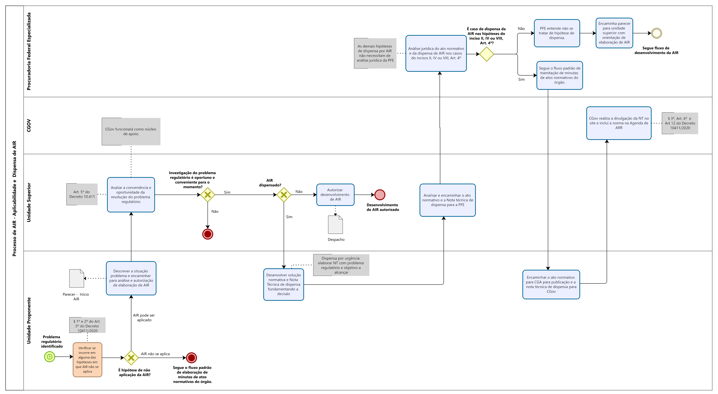

Slide 9
FLUXO
Processo Decisório para Análise de Impacto Regulatório (AIR)
Elaboração da AIR: trata do desenvolvimento da análise de impacto regulatório, com a produção de Relatório.
Uma vez autorizada a elaboração de AIR, inicia-se o processo de planejamento e desenvolvimento pela Unidade Proponente. É importante que a Unidade subsidie a decisão da Unidade Superior quanto a necessidade e pertinência de se realizar ou não a participação social no desenvolvimento da Análise.
O desenvolvimento da AIR deve usar como roteiro básico o documento este Manual de Governança e em caso de dúvidas, buscar os manuais disponibilizados pelo Ministério da Economia no sítio eletrônico do ministério. Como produto da Análise será produzido Relatório que atenda ao Art. 6º do Decreto nº 10.411, de 2020 – onde está disposto sobre conteúdo mínimo e elementos adicionais.
Cumpre destacar que o relatório poderá concluir por soluções normativas, não normativas, ou ainda pela manutenção da situação atual.
OBS.: A CGOV elaborou modelo de Relatório de AIR disponível no Sistema Eletrônico de Informação - SEI.
Após finalizado, o relatório será avaliado pela Unidade Superior, que poderá solicitar complementações. Havendo proposta de ato normativo, avaliar-se-á a pertinência de se realizar consulta pública de sua minuta. Destaca-se que, a partir de jun/24, valerão as novas disposições inseridas pelo Decreto nº 11.243, de 2022, que tratam da exigência de consulta pública para minutas de atos normativos (art. 9ª, 9ª-A, 10 e 19 do Decreto nº 10.411, de 2020).
Sempre que houver Participação Social, é necessário produzir análise das manifestações e divulgá-la, conforme dispõe o Art. 19 do Decreto.

Slide 10
FLUXO
Processo Decisório para Análise de Impacto Regulatório (AIR)
Elaboração da AIR (continuação):
Concluindo-se por solução normativa, a Unidade Superior encaminhará o Relatório de AIR e a proposta de ato normativo para manifestação da PFE/ICMBio, que poderá restituir com orientações de alterações
Realizadas as alterações pela Unidade Proponente, a Unidade Superior encaminhará a proposta de solução normativa e o Relatório de Análise de Impacto Regulatório ao Comitê Interno de Governança para apreciação.
Tomada de decisão sobre proposições da AIR: Aprovado o Relatório e a proposta de solução normativa, o ato normativo seguirá o trâmite para a publicação, e a Unidade Proponente ficará responsável por encaminhar o Relatório de AIR a CGOV para publicização no site institucional.
No caso de a decisão ser contrária às recomendações do Relatório, é importante fundamentá-la conforme institui o Art. 15 do Decreto nº 10.411, de 2020, devendo ser encaminhada a Unidade Proponente para eventuais providências.

Slide 11
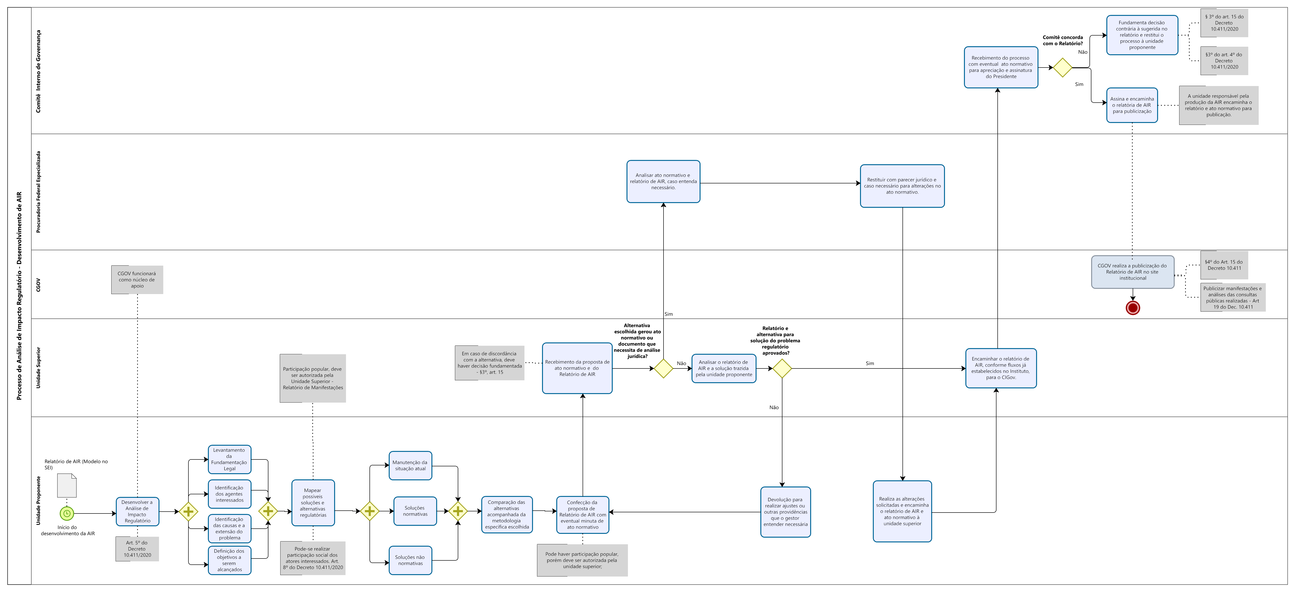

Slide 12
FLUXO
Processo Decisório para Avaliações de Resultado Regulatório (ARR)
Este modelo de governança apresenta o processo decisório de ARR em dois subprocessos
Instituição da Agenda de ARR: trata da formulação da Agenda ARR do ICMBio para cada mandato presidencial, conforme específica o Art. 13 do Decreto n 10.411, de 2020.
O primeiro passo é identificar os atos normativos passíveis de serem submetidos à Avaliação de Resultado Regulatório (ARR) naquele quadriênio. Poderá ser provocado por processo formal da CGOV ou pela própria Unidade Proponente, quando esta constatar a necessidade de realizar ARR.
Durante a proposição da lista de intervenções, normativas aptas para compor a Agenda, para fins de subsidiar a decisão superior, é recomendável de forma sucinta informar:
  (1) a importância da regulação no contexto de atuação do Instituto e a motivação/justificativa para realização da ARR neste período (por exemplo: atendimento de prazo para ARR no caso de dispensa de AIR/ atendimento de prazo estipulado da AIR; identificação de falha na implementação do ato normativo, monitorar implementação; etc.);
  (2) a finalidade da avaliação (o que se pretende avaliar dentro do escopo do ato normativo, por exemplo: avaliar custos da regulação, verificar impacto e efetividade de um dispositivo/questão; etc.);
  (3) se a avaliação pode influenciar ou tem relação com outras políticas do ICMBio; e
  (4) uma minuta de cronograma para realização da ARR.

Slide 13


FLUXO
Processo Decisório para Avaliações de Resultado Regulatório (ARR)
Instituição da Agenda de ARR: O segundo passo é selecionar as intervenções regulatória a serem submetidas à Avaliação. As Unidades Proponentes indicarão os atos que serão revistos, considerando os prazos estipulados, a disponibilidade de recursos necessários para a avaliação e agenda estratégica do órgão. Até o final de outubro do primeiro ano de mandato, a CGOV submeterá a proposta de Agenda ao Comitê Interno de Governança, que poderá solicitar ajustes.
A CGOV será responsável por publicar e monitorar os prazos da Agenda de ARR no Site do ICMBio.
A agenda deverá apresentar os seguintes itens:
  (1) Intervenção regulatória a ser submetida à ARR;
  (2) Tema: descrever o assunto da avaliação de forma a garantir a fácil identificação por pessoas externas à instituição;
  (3) Justificativa para escolha: citar critérios do Decreto nº 10.411/2020 (§3º do Art. 13) com breve justificativa sobre o enquadramento;
  (4) Cronograma: período previsto para realização, se possível, detalhando as fases de planejamento, elaboração e aprovação/publicação.
ARR

Slide 14
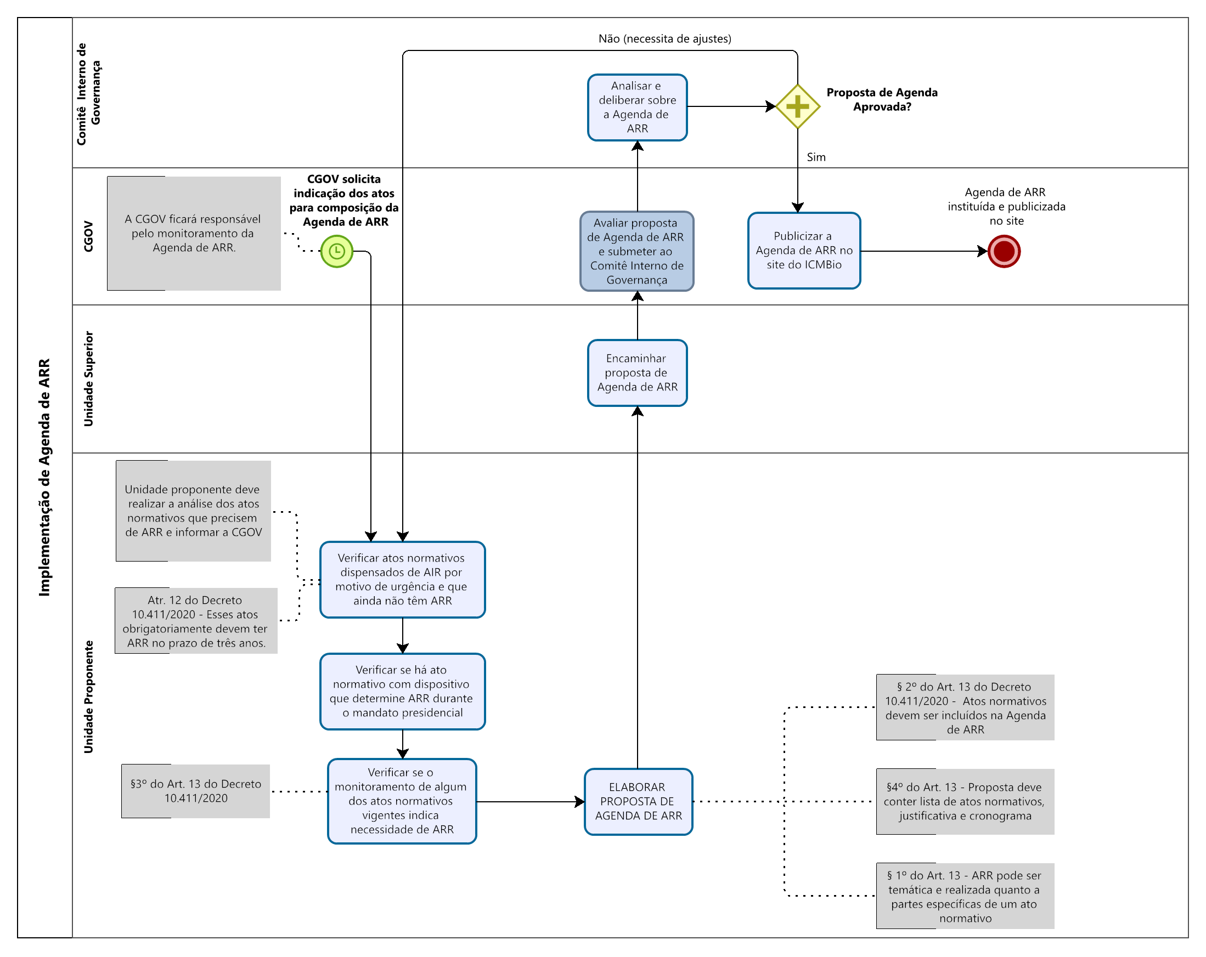

Slide 15
FLUXO
Processo Decisório para Avaliações de Resultado Regulatório (ARR)
Elaboração da ARR: trata do desenvolvimento da Avaliação de Resultado Regulatório, com a produção de Relatório.
A ARR inicia-se com uma etapa de planejamento da Unidade Proponente, com auxílio da Unidade Superior, se necessário. A elaboração da ARR deve usar as informações trazidas neste manual e em caso de dúvidas, o Guia Orientativo para Elaboração de Análise de Impacto Regulatório, do Governo Federal.
É importante que a Unidade Proponente subsidie a decisão da Unidade Superior quanto a necessidade e pertinência de se realizar ou não a participação social no desenvolvimento da Análise. E sempre que houver Participação Social, é necessário produzir análise das manifestações e divulgá-las, conforme dispõe o Art. 19 do Decreto.
Após finalizado, o relatório passará pela análise jurídica da Procuradoria Federal Especializada nos casos em que se conclua pela alteração de ato normativo. Após manifestação da PFE, e possíveis alterações, o Comitê Interno de Governança deliberará sobre o Relatório de ARR e as edições/revogações propostas para o ato normativo.
Após aprovação pelo Comitê Interno de Governança, a Unidade Proponente será responsável pelo encaminhamento do Relatório à CGOV para publicização no site.
Por fim, evidencia-se a necessidade de implementar as recomendações do relatório de ARR e integrar os aprendizados decorrente da ARR no ciclo regulatório do ICMBio.

Slide 16
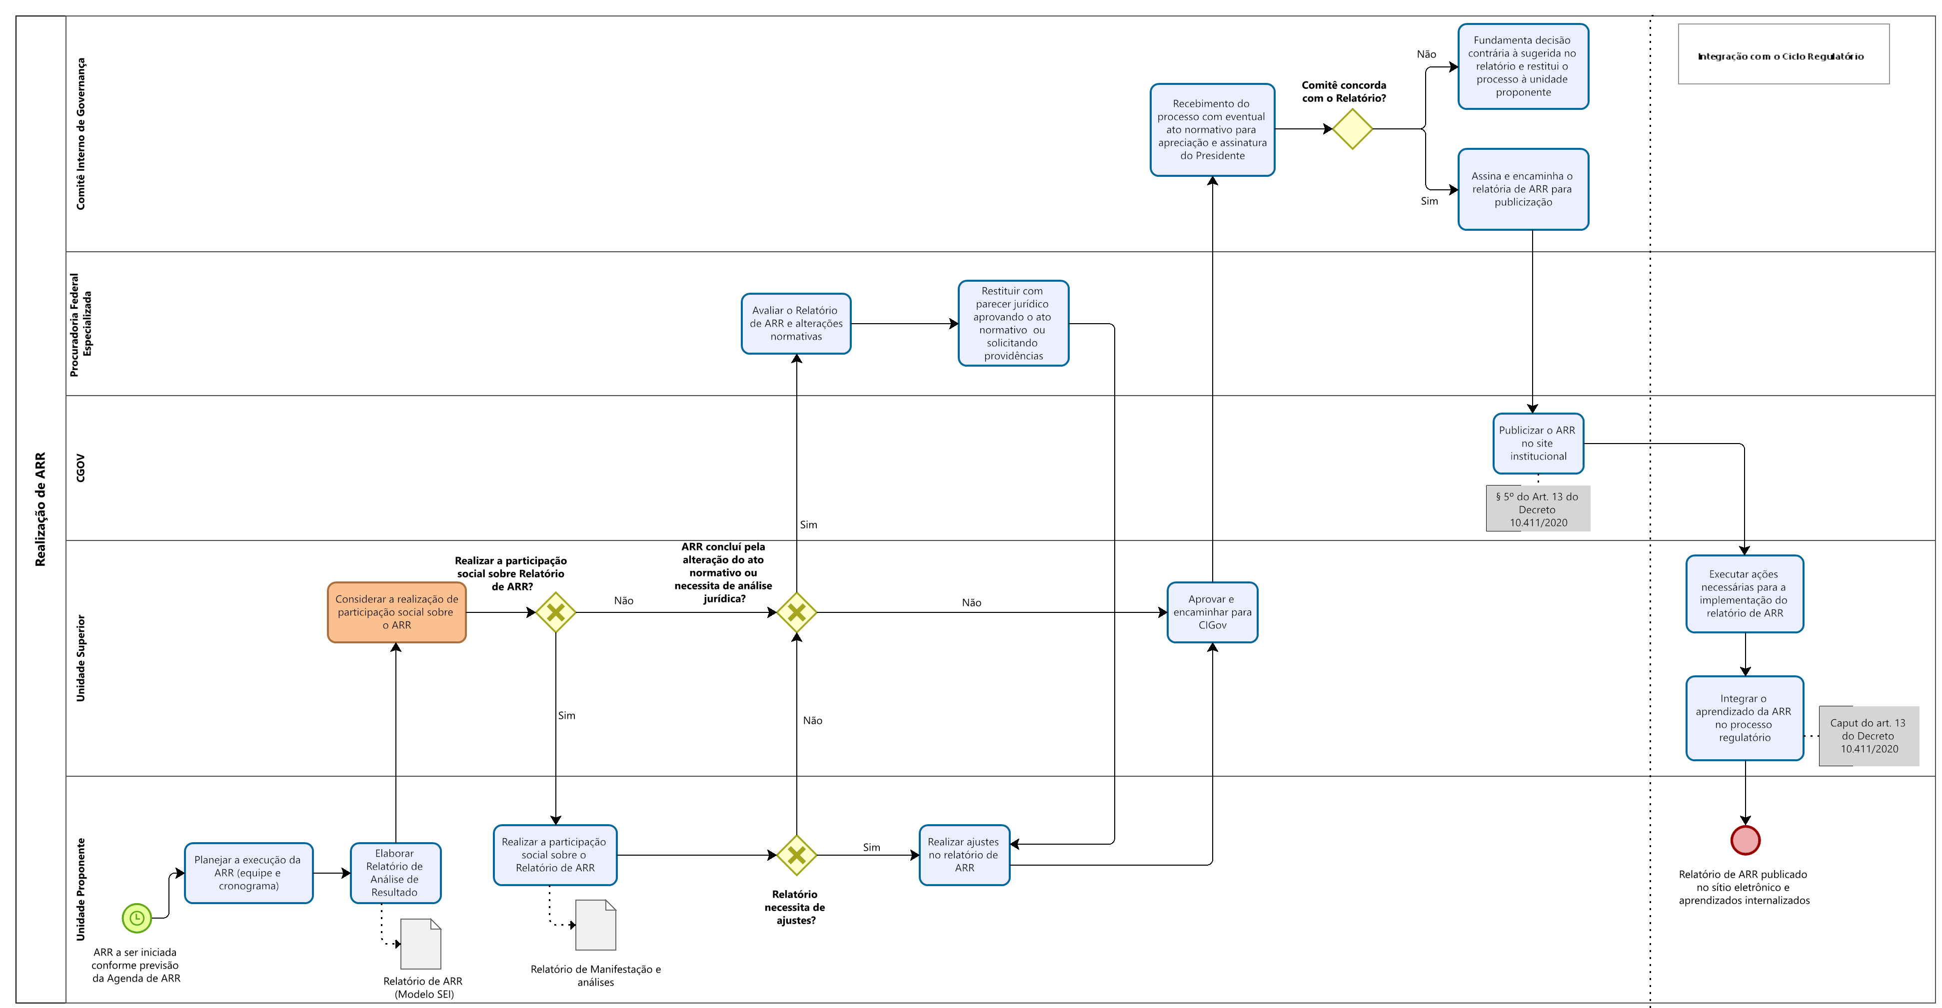

Slide 17
Orientações para publicação no sítio eletrônico do ICMBio
Para publicação é importante observar os elementos e a forma de organização das informações indicadas neste Modelo. A padronização visa facilitar a experiência e o acesso à informação pelo Público externo. As orientações tiveram como ponto de partida propostas utilizadas pelo Ministério da Economia constante do “Obrigações de publicidade decorrente do Decreto nº 10.411, de 2020”.
Os seguintes documentos devem ser publicados no sítio eletrônico do ICMBio.
(1) Relatório de AIR (§ 4º do art. 15º do Decreto);
(2) Documento que fundamenta a Dispensa de AIR. Sua publicação será obrigatória a partir de jul/2024, conforme orienta o Decreto nº 11.243/2022. Contudo, o ICMBio decidiu que desde já realizará as publicações de todas as notas de dispensa. No caso de Publicação, inserir junto com o Documento abaixo;
(3) Nota/Parecer técnico ou documento equivalente que fundamenta a proposta de edição ou alteração de ato normativo, no caso de Dispensa de AIR (§3º do art. 4º do Decreto);
(4) Relatório das manifestações, quando houver a Participação Social, com as considerações da área técnica (art. 9º do Decreto). Ao publicar, inserir junto com o Documento: Relatório de AIR ou ARR; e
(5) Relatório de ARR (§ 5º do art. 13 do Decreto).
O Decreto nº 10.411, de 2020, exige a publicação de uma série de documentos gerados ao longo do ciclo regulatório, no sítio eletrônico do ICMBio.

Slide 18




Orientações para publicação no sítio eletrônico do ICMBio
A publicação deve se orientar pela seguinte forma:
(1) Solicitar à CGOV a publicação, no sítio eletrônico do ICMBio, dos documentos indicando a categoria de documento (Dispensa de AIR, Relatório de AIR; Relatório de ARR) e a área temática correspondentes (por exemplo: Plano de Manejo, etc);
(2) É desejável a publicação do documento no formato .pdf
(3) Informar para cada documento publicado:
  Tema: nome sucinto que permita fácil identificação do tema central analisado ou avaliado;
  Área responsável: indicar a unidade responsável pela elaboração do documento – evitar utilização exclusiva de siglas.
  Documento: indicar o nome, numeração e data do documento, com hiperlink; no caso de haver mais de 1 (um) documento, usar ponto-e-vírgula ( ; ) para separá-los.
Ainda deverá ser publicada a Agenda ARR do ICMBio aprovada para cada quadriênio, conforme §4º do art. 13 do Decreto 10.411, de 2020, seguindo orientações adicionais da Unidade responsável pela sua aprovação e publicação.
O Decreto nº 10.411, de 2020, exige a publicação de uma série de documentos gerados ao longo do ciclo regulatório, no sítio eletrônico do ICMBio.

Slide 19


Modelos de Relatórios de:
AIR
ARR
Análise de Impacto Regulatório
Avaliação do Resultado Regulatório

Slide 20
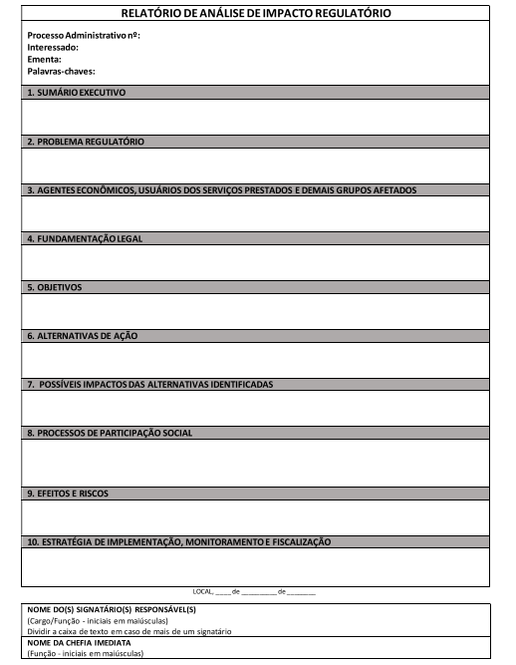
MODELO PADRÃO DO RELATÓRIO DE ANÁLISE DE IMPACTO REGULATÓRIO - AIR DISPONÍVEL NO SEI

Slide 21
ITENS DO MODELO PADRÃO DO RELATÓRIO DE AIR:
1. Sumário Executivo:
Escrever, preferencialmente, em até uma página, expressando a síntese da análise e das conclusões alcançadas. O texto deve ser objetivo e conciso, com linguagem simples e acessível ao público em geral. O sumário deve fazer sentido mesmo que o leitor não leia a íntegra do Relatório.
Neste tópico, deve ser abordado um breve resumo sobre:
  problema regulatório identificado que se pretende solucionar;
  objetivo a ser alcançado;
  alternativas de solução consideradas;
  alternativa de solução sugerida, com justificativa; e
  possíveis impactos da alternativa sugerida.
Por trazer conteúdo de todo o relatório, sugerimos que o sumário executivo seja realizado após a conclusão do relatório.
2. Problema Regulatório:
Neste tópico deve-se descrever o contexto no qual o problema regulatório se insere. Em seguida, identificar claramente o problema regulatório objeto da AIR, suas principais causas, extensão e consequências, apresentando as evidências que o fundamentam e a evolução esperada do problema no futuro, caso nada seja feito.
Neste tópico, devem estar dispostas as respostas para as seguintes perguntas:
  Qual o contexto no qual o problema se insere?
  Quais são a natureza do problema e suas consequências?
  Quais são as causas ou indutores do problema?
  Qual a extensão ou magnitude do problema, isto é, onde ele ocorre (localmente, regionalmente, nacionalmente), com que frequência, qual a extensão dos grupos afetados?
  Qual a evolução esperada do problema no futuro caso nada seja feito?
  Foram consultadas as demais áreas para coleta de evidências para a definição do problema? Quais?

Slide 22
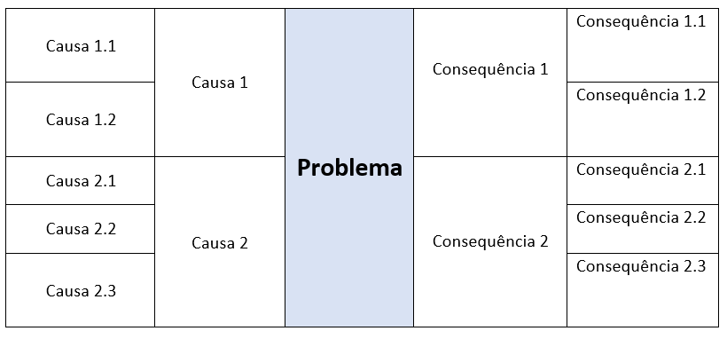
ITENS DO MODELO PADRÃO DO RELATÓRIO DE AIR:
2. Problema Regulatório (continuação):
  Quais os dados e evidências que fundamentam o problema, consequências e causas identificadas?
  Apresentar breve levantamento de ações regulatórias anteriormente adotadas para combater o mesmo problema e as razões pelas quais foram descontinuadas, quando cabível.
Sugestão: utilizar Diagrama de problemas apresentando o problema central, suas causas e consequências:

Slide 23
ITENS DO MODELO PADRÃO DO RELATÓRIO DE AIR:
3. Agentes econômicos, usuários dos serviços prestados e demais grupos afetados:
Nesse tópico é importante discorrer sobre como o problema afeta direta ou indiretamente cada um dos agentes ou grupos afetados, refletindo sobre a relevância dos efeitos para cada um e se eles contribuem para a permanência ou agravamento do problema. Avaliar os efeitos do problema regulatório para os atores envolvidos e as perspectivas para esses efeitos se nada for feito.
A identificação dos atores afetados deve ser amparada por base factual. Nesta etapa devem ser apresentados dados, informações, documentos, referências disponíveis que possam demonstrar os efeitos e a relevância do problema sobre os atores apontados.
Sugerimos que as seguintes perguntas sejam respondidas:
  Quais atores estão sendo afetados pelo problema regulatório?
  Como o problema afeta direta ou indiretamente cada um dos atores?
  Qual a relevância dos efeitos observados para cada ator?
  Os atores afetados contribuem para a permanência ou agravamento do problema? Há alguma mudança de comportamento ou medida que estes próprios atores poderiam tomar para evitar ou minimizar seus efeitos?
  Como os efeitos do problema vêm evoluindo para cada ator?
  Quais as perspectivas para estes efeitos caso nada seja feito?
  Foram consultadas as demais áreas para coleta de evidências para a identificação dos atores? Quais?

Slide 24
ITENS DO MODELO PADRÃO DO RELATÓRIO DE AIR:
4. Fundamentação legal:
Amparar a atuação do Instituto Chico Mendes sobre o problema identificado em leis, decretos ou outros normativos que especifiquem essa competência. Identificar, quando for o caso, órgãos, agências ou entidades que têm competência complementar ou concorrente para atuar sobre o problema.
No cenário de competência não exclusiva, analisar se o ICMBio é o ator mais adequado para atuar sobre o problema identificado, se sua competência é suficiente para lidar com a questão ou se a articulação com outros atores competentes se faz necessária.
Pesquisar se existem recomendações ou determinações relevantes de outras instituições governamentais, tais como órgãos de controle.
Neste tópico, deve-se responder:
  Qual é a base legal que estabelece a competência da agência, órgão ou entidade para agir sobre o problema identificado?
  Existem outras instituições (ex.: governamentais, em diferentes níveis da federação, organismos internacionais), que podem atuar sobre o problema com competências concorrentes ou complementares?
  As ações da autarquia sobre o problema podem criar conflitos com atribuições legais de outras instituições?
  Há recomendações ou determinações relevantes de outras instituições governamentais, tais como órgãos de controle, sobre o problema identificado?

Slide 25
ITENS DO MODELO PADRÃO DO RELATÓRIO DE AIR:
5. Objetivos:
Definir claramente os objetivos que se pretende alcançar. Os objetivos devem estar diretamente relacionados ao problema regulatório identificado e as suas causas e devem ser proporcionais a seus impactos. Os objetivos devem estar alinhados às políticas públicas definidas para o setor e ao planejamento estratégico do instituto.
Os objetivos definidos é que orientarão a análise e a comparação das alternativas de ação mapeadas e servirão de parâmetro para as estratégias de implementação, monitoramento e avaliação da alternativa de ação escolhida.
  Neste tópico, deve-se responder:
  Foram estabelecidos objetivos em diferentes níveis hierárquicos, traduzindo objetivos gerais (relacionados ao problema central, é o que se quer alcançar no final do projeto ou processo), em específico (relacionados às causas do problema, detalham ações que precisam ser realizadas para alcançar o objetivo-geral) e, quando apropriado, em objetivos operacionais?
  O objetivo-geral está diretamente relacionado e proporcional ao problema regulatório?
  Os objetivos específicos constituem etapas para alcance do objetivo-geral?
  Os objetivos estão alinhados com os objetivos estratégicos do instituto?
  Quais são os resultados pretendidos e os efeitos esperados com a intervenção? Esses resultados estão relacionados e proporcionais às consequências levantadas no diagrama de problemas?

Slide 26
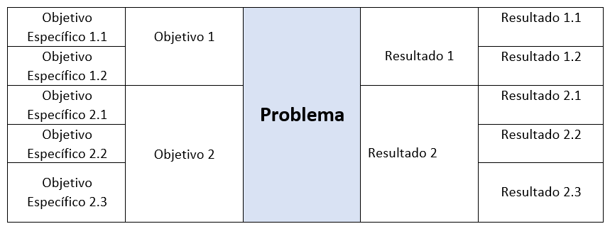
ITENS DO MODELO PADRÃO DO RELATÓRIO DE AIR:
5. Objetivos (continuação):
Sugerimos a inserção do diagrama de problemas neste tópico, conforme figura abaixo:

Slide 27
ITENS DO MODELO PADRÃO DO RELATÓRIO DE AIR:
6. Alternativas de ação:
Descrever as alternativas possíveis ao enfrentamento do problema regulatório identificado no sentido de alcançar os objetivos pretendidos. Dentre as alternativas a serem consideradas, deve-se sempre incluir a alternativa de não ação, isto é, de nada fazer, alternativas normativas e, sempre que possível, alternativas não normativas, afastando justificadamente, aquelas que forem consideradas inviáveis.
Neste tópico, deve-se responder:
  Quais são as alternativas para enfrentar o problema e alcançar os objetivos definidos? Descarte alternativas inviáveis, ineficazes ou de difícil implementação.
  Existem outras formas de intervenção não normativas?
  As opções escolhidas, inclusive a de nada fazer, levam em consideração o escopo de atuação do instituto, a viabilidade de execução de cada alternativa apontada, bem como sua proporcionalidade para lidar com o problema?
Nessa sessão em especial é importante:
  Mapear a experiência internacional no tratamento do problema regulatório sob análise;
  Apresentar evidências obtidas para a construção das opções regulatórias;
  Analisar a viabilidade (operacional, técnica, econômica, política etc.) das opções regulatórias identificadas;
  Apresentar as opções regulatórias descartadas e respectiva motivação para tal descarte; e
  Descrição clara das opções regulatórias viáveis que serão objeto de análise e comparação.

Slide 28
ITENS DO MODELO PADRÃO DO RELATÓRIO DE AIR:
7. Possíveis impactos das alternativas identificadas:
Identificar os possíveis impactos positivos e negativos, desejáveis e indesejáveis, das alternativas de ação que não foram descartadas na etapa anterior. O objetivo é analisar se as alternativas identificadas são capazes de gerar benefícios e ganhos superiores aos seus custos e desvantagens, considerando todos os atores impactados.
Os impactos positivos e negativos devem ser identificados e analisados, para um período pré-definido (5 anos, 10 anos), utilizando como referência o cenário de não ação.
Recomenda-se que a análise dos impactos considere pelo menos três grandes grupos: (a) sociedade; (b) empresas e (c) governo.
Neste tópico, devem ser respondidas as seguintes perguntas:
  Quais são os principais impactos (econômicos, sociais, ambientais) esperados (positivos e negativos, desejáveis e não desejáveis, diretos e indiretos) das alternativas de ação consideradas?
  Qual a magnitude do fardo regulatório gerado ou reduzido pelas alternativas?
  Há impactos específicos que devem ser examinados (por exemplo, sobre a concorrência, pequenas e médias empresas, sobre a competitividade, acordos internacionais, etc.)?
  Quais são os possíveis impactos negativos das alternativas propostas? Quais grupos incorrerão nesses impactos (sociedade, empresas, governo)? Como será a distribuição dos impactos negativos entre os diversos atores ou grupos? É possível monetizar ou ao menos quantificar esses impactos (benefícios)?

Slide 29
ITENS DO MODELO PADRÃO DO RELATÓRIO DE AIR:
7. Possíveis impactos das alternativas identificadas (continuação):
  Quais são os prováveis impactos positivos das opções propostas? Quais grupos se beneficiarão (sociedade, empresas, governo)? Como será a distribuição desses impactos entre os diversos atores ou grupos? É possível monetizar ou ao menos quantificar esses impactos (benefícios)?
  De que forma as alternativas de ação podem ser comparadas em relação aos critérios de efetividade, eficiência e coerência em resolver o problema?
  As alternativas consideradas apresentam mais vantagens em relação à alternativa de nada fazer (manter o status quo)?
  Qual a alternativa ou combinação de alternativas recomendada por ser mais adequada para alcance dos objetivos pretendidos?
Por fim, deve-se identificar a opção ou a combinação de opções regulatórias que se mostrar mais adequada para o alcance dos objetivos pretendidos.

Slide 30
ITENS DO MODELO PADRÃO DO RELATÓRIO DE AIR:
8. Processos de participação social:
Relatar sinteticamente e quando houver a necessidade de consulta pública, quais agentes foram consultados ao longo da AIR, os procedimentos de participação social que foram utilizados, o período (data) e a fase da AIR em que ocorreram as consultas. Também pode abarcar os dados, as contribuições e as manifestações mais relevantes, de forma consolidada, que foram recebidas e como foram utilizados na AIR.
Pode fazer referência e levar a um relatório mais extenso de participação social que tenha sido eventualmente elaborado após o(s) processo(s) de participação social realizados ao longo da AIR. Caso a equipe decida por não realizar processo de participação social, poderá elaborar uma justificativa ou apagar a seção.
Conforme determinação do Decreto 11.143/2022, a consulta pública será obrigatória se a conclusão do Relatório de AIR for pela edição, alteração ou revogação de ato normativo.
9. Efeitos e riscos:
Descrever os efeitos e riscos associados às alternativas de ação consideradas. Refletir se os riscos identificados podem ser aceitos, evitados ou mitigados. Elaborar estratégias para a implementação e fiscalização das medidas para tratamento do risco. Os custos de tratamento e as perdas associadas aos riscos envolvidos devem ser incorporados na mensuração e na comparação das alternativas de ação.

Slide 31
ITENS DO MODELO PADRÃO DO RELATÓRIO DE AIR:
10. Estratégia de implementação, monitoramento e fiscalização:
Este tópico deve descrever a estratégia de implementação da alternativa sugerida, acompanhada das formas de fiscalização, se for o caso, monitoramento e de avaliação a serem adotadas
Indicar como a alternativa recomendada deve ser implementada, se são necessários mecanismos para assegurar o seu cumprimento e como ela deve ser monitorada para verificar se sua implementação de fato contribuiu para o atingimento dos objetivos pretendidos e, se possível, já propondo indicadores a serem utilizados para a avaliação do desempenho da alternativa recomendada e eventuais prazos para sua reavaliação, no futuro.
Se a alternativa sugerida pela equipe for a edição ou alteração de ato normativo, deve ser registrado no relatório de AIR o prazo máximo para a sua verificação quanto à necessidade de atualização do estoque regulatório (exame periódico dos atos normativos de responsabilidade do órgão, com vistas a averiguar a pertinência de sua manutenção ou a necessidade de sua alteração ou revogação).
O conteúdo do relatório de AIR deverá, sempre que possível, ser detalhado e complementado com elementos adicionais específicos do caso concreto, de acordo com o seu grau de complexidade, abrangência e repercussão da matéria em análise.

Slide 32
ITENS DO MODELO PADRÃO DO RELATÓRIO DE AIR:
10. Estratégia de implementação, monitoramento e fiscalização (continuação):
Neste item, devem estar dispostas as respostas para as seguintes perguntas:
  Como a alternativa escolhida será implementada? Quais unidades organizacionais são responsáveis pela implementação e monitoramento da alternativa?
  Há necessidade de um período de transição ou adaptação dos atores impactados (vacatio legis)?
  A alternativa recomendada necessita de fiscalização? Como ela será fiscalizada?
  Quais são as formas de monitoramento dos resultados da solução escolhida?
  Defina indicadores para avaliar se as metas definidas estão sendo alcançadas;
  Defina a linha de base;
  Defina a base de dados do monitoramento;
  Será necessária alguma adaptação interna para a implementação das estratégias de fiscalização e monitoramento? A estrutura de monitoramento e avaliação já existe? Os dados necessários para medição estão disponíveis ou será necessário demandar novas informações dos agentes?
  Há necessidade de desenvolver ou adaptar algum sistema de informática? Há necessidade de desenvolver um plano de divulgação/comunicação das mudanças aos usuários?
  A norma proposta será revista? Defina um prazo para reavaliação.

Slide 33
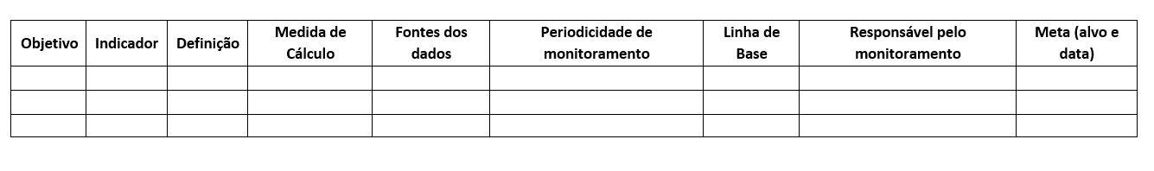
ITENS DO MODELO PADRÃO DO RELATÓRIO DE AIR:
10. Estratégia de implementação, monitoramento e fiscalização (continuação):
Sugestão de Quadro de Monitoramento:

Slide 34
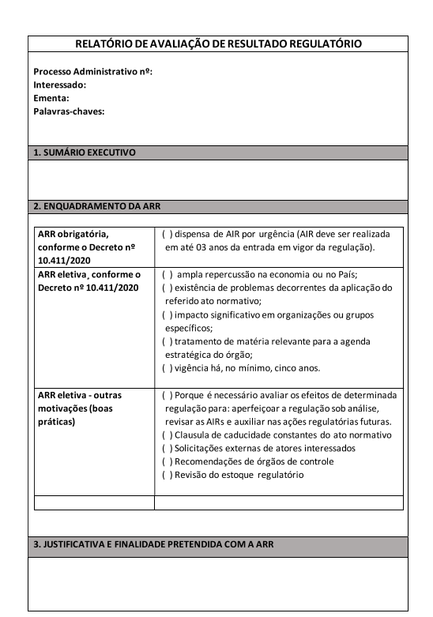
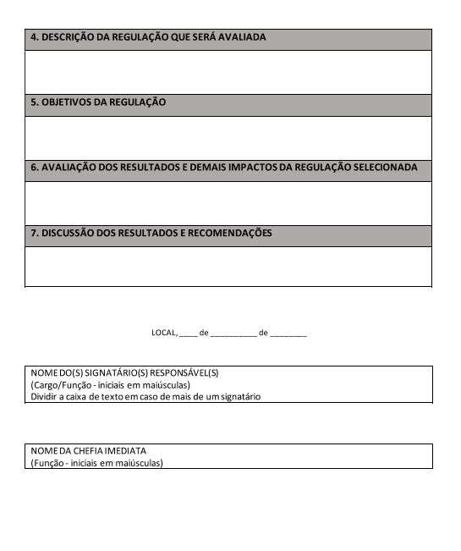
MODELO PADRÃO DO RELATÓRIO DE AVALIAÇÃO DE RESULTADO REGULATÓRIO - ARR
DISPONÍVEL NO SEI

Slide 35
ITENS DO MODELO PADRÃO DO
RELATÓRIO DE ARR:
1. Sumário Executivo:
Por ser um resumo do Relatório, o sumário deve ser elaborado após a finalização da ARR. Esse deve ser objetivo e conciso, com linguagem simples e acessível ao público em geral.
Deve fazer sentido mesmo que o leitor não leia a íntegra do Relatório.
Para orientar a elaboração do sumário, segue sugestão de quesitos a serem respondidos:
  O que foi analisado? Explicitar a regulação, conjunto de regulações ou parte da regulação cujo resultado foi avaliado na ARR;
  Quais são os atores afetados pela regulação analisada?
  Mencionar se houve participação social em algum momento do processo e onde encontrar os seus resultados; Como foi analisado? Descrever o tipo de avaliação realizada, os dados utilizados e as perguntas que a análise pôde responder;
  Quais os principais resultados obtidos? Apresentar os principais resultados de forma direta e clara;
  O que fazer com os resultados? Indicar claramente as recomendações derivadas da ARR (e.g., revisão da regulação, sugestões para o monitoramento, prazo para nova avaliação ou revisão programada, revogação da regulação).

Slide 36
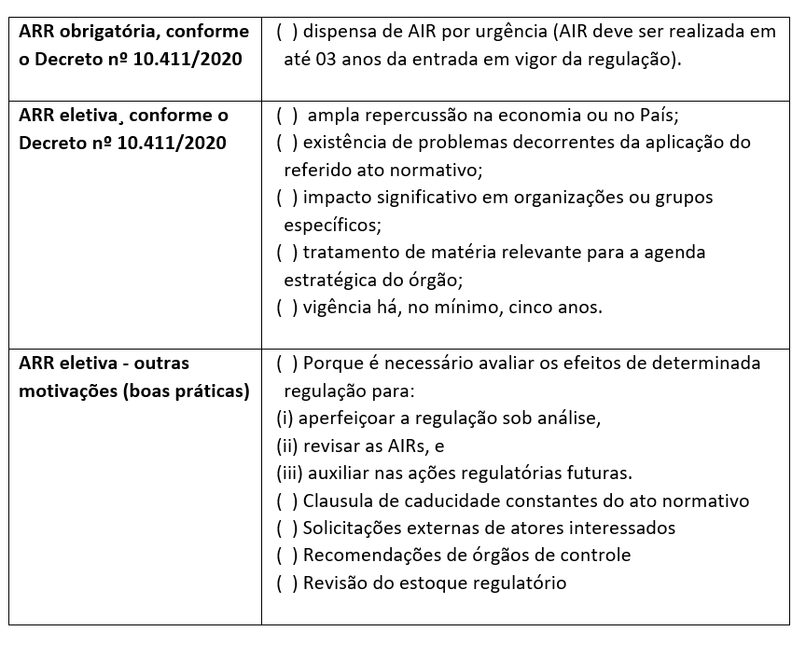
ITENS DO MODELO PADRÃO DO RELATÓRIO DE ARR:
2. Enquadramento da ARR:
O §3º do artigo 13, , do Decreto 10.411/2020, determina critérios para a escolha do ato normativo que deverá integrar a Agenda de ARR.
Assim, além dos critérios estabelecidos no referido decreto, a administração pública poderá identificar a necessidade de submeter um ato normativo a Avaliação de Resultado Regulatório por outros motivos não previstos na legislação posta, denominada no quadro ao lado de "ARR eletiva".

Slide 37
ITENS DO MODELO PADRÃO DO RELATÓRIO DE ARR:
3. Justificativa e finalidade pretendida com a ARR:
O texto deve compreender o máximo de informações que justifiquem a realização da ARR, bem como a finalidade a ser alcançada com a produção do relatório.
Questões, não exaustivas, para orientar a elaboração do item:
  A regulação (dispositivos ou conjunto de regulações) faz parte da agenda de ARR do órgão ou entidade? Em caso positivo, qual foi a justificativa indicada para a sua inclusão na agenda?;
  Caso a regulação não faça parte da agenda de ARR, quais fatores serviram como gatilho para a decisão de avaliá-la (e.g., repercussão sobre a economia do país, problemas identificados como consequência da sua implementação, impacto sobre grupos específicos etc.)?;
  Quais as informações/dados que evidenciam os fatores apresentados como gatilho (motivação) para a avaliação da regulação?;
  Quais são as finalidades pretendidas com a ARR? Exemplos: avaliar a efetividade da regulação, identificar os custos e benefícios da regulação, investigar impactos específicos sobre o comércio internacional; avaliar se inovações posteriores alteraram os fundamentos da regulação etc.

Slide 38
ITENS DO MODELO PADRÃO DO RELATÓRIO DE ARR:
4. Descrição da regulação que será avaliada:
As questões listadas não constituem rol exaustivo, e servem para auxiliar na estruturação do tópico:
  Qual regulação, parte de regulação ou conjunto de regulações será objeto da avaliação (identificando claramente o tipo de norma, seu número, data da publicação)?
  A avaliação abarcará um conjunto de regulações (ARR temática)? Se sim, qual é a relação entre elas que justifica a decisão pela avaliação conjunta?
  A avaliação abarcará todo o texto da regulação ou apenas alguns dispositivos específicos? Por quê?

Slide 39
ITENS DO MODELO PADRÃO DO RELATÓRIO DE ARR:
5. Objetivos da Regulação:
Questões, não exaustivas, para orientar a elaboração do item:
  Qual é o contexto ou o histórico da regulação avaliada?
  Quais eram os objetivos que a regulação pretendia alcançar quando foi editada?
  A regulação foi precedida de AIR?
  Quais os objetivos e indicadores propostos no relatório de AIR ou nota técnica equivalente?
  Existem outros documentos que podem ser utilizados para inferir quais eram os objetivos da regulação (e.g., exposição de motivos do ato normativo, notas técnicas, documentos de consultas ou audiências públicas, relatórios de órgãos de controle, literatura especializada)?
  Como se esperava que a regulação funcionasse para atingir os objetivos pretendidos?
  Existem outras regulações, do instituto ou de outros reguladores, ou ainda de âmbito internacional, que buscam atingir os mesmos resultados? Quais? Há interação esperada entre elas? Se sim, foi oportunizada a manifestação do referido órgão sobre os efeitos da regulação em questão em temas transversais?
  Quais outros fatores podem explicar os resultados de interesse, além da regulação analisada (e.g., mudanças relevantes no cenário político ou econômico, introdução de nova regulação com impacto no comportamento dos agentes, mudanças culturais relevantes etc)?

Slide 40
ITENS DO MODELO PADRÃO DO RELATÓRIO DE ARR:
6. Avaliação dos resultados e demais impactos da regulação selecionada:
Questões, não exaustivas, para orientar a elaboração do item:
  Quais perguntas a ARR busca responder?
  Quais os indicadores serão utilizados para responder as perguntas levantadas?
  Quais as fontes de dados utilizadas na construção dos indicadores?
  Os dados estão disponíveis para momentos antes e após a edição e/ou implementação da regulação?
  As informações/dados disponíveis permitem responder às perguntas levantadas? Quais as principais limitações e suas implicações?
  Tendo em vista a finalidade da ARR e as informações disponíveis, qual o tipo de técnica mais adequada para análise?
  Da análise dos indicadores definidos, a regulação cumpriu os objetivos pretendidos quando da sua publicação, conforme identificado na AIR ou em outros documentos que fundamentaram sua elaboração?
  Foram observados outros impactos indiretos desejáveis (antecipados ou não) da regulação?
  Tendo em vista a finalidade da ARR, foram observados outros impactos relevantes da regulação (impactos sobre inovação, comércio internacional, micro e pequenas empresas, meio ambiente, custos de conformidade etc.)?
  Caso a avaliação tenha como finalidade investigar a atualidade/obsolescência da regulação, houve alterações/ inovações que alteraram de modo significativo os fundamentos/ condições nos quais se apoiavam a regulação?

Slide 41
ITENS DO MODELO PADRÃO DO RELATÓRIO DE ARR:
7. Discussão dos resultados e recomendações:
Questões, não exaustivas, para orientar a elaboração do item:
  A partir das conclusões alcançadas na ARR, quais as principais recomendações para a autoridade decisória? (Manutenção da regulação sem ajustes; revisão com pequenos ajustes; monitoramento e/ou revisão programada; revisão com ajustes significativos; eliminação da regulação analisada e elaboração de AIR, caso o problema regulatório ainda exista; desregulação, caso o problema regulatório não mais exista)
  Caso a recomendação seja de revisão da regulação avaliada, os impactos esperados da revisão demandam a condução de uma AIR para a alteração do ato normativo? Ou seja, a revisão se enquadra ou não em algum dos casos de dispensa justificada de AIR, nos termos do art. 4º do Decreto nº 10.411/2020?

Slide 42

Para Perguntas e Comentários
Coordenação de Governança e Gestão Estratégica - CGOV
Gabinete da Presidência do ICMBio
Contatos:
planejamento@icmbio.gov.br
(61) 2028-9692

